Slide 1
信息科技实验一板通
小西带你学编程
米思齐团队

Slide 2
第 11 课
无障碍交通灯

Slide 3
课程目标
了解函数参数的功能及使用方法
理解封装函数的意义，能够灵活设置函数参数满足需求

Slide 4
01
问题提出

Slide 5
想一想
信号灯是城市交通运行的基础，与人们的出行平安息息相关。目前，许多城市为交通灯增添了无障碍提示，通过声音提示为视障人士出行带来便利。如果想要利用MixGo CC主控板制作这样一个无障碍交通灯，应该如何实现呢？

Slide 6
02
探究实践

Slide 7
逻辑梳理
想要实现无障碍交通灯的功能，可以利用RGB彩灯作为信号灯，for循环控制屏幕显示数字作为时间提示，蜂鸣器发出滴滴声作为无障碍提示。之后利用函数进行封装，完成三种颜色交通灯的效果，实现代码复用。

Slide 8
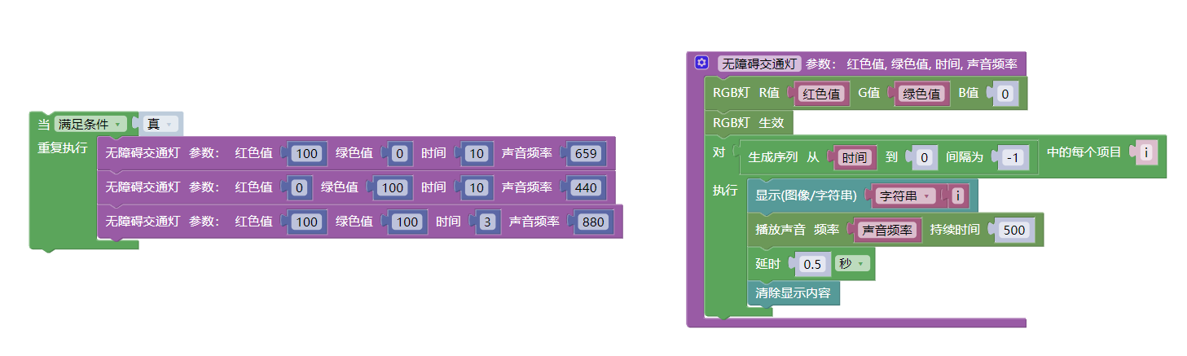
程序演示
编写图中所示的代码，上传程序。当提示“上传成功”之后，查看效果。

Slide 9
03
知识积累

Slide 10
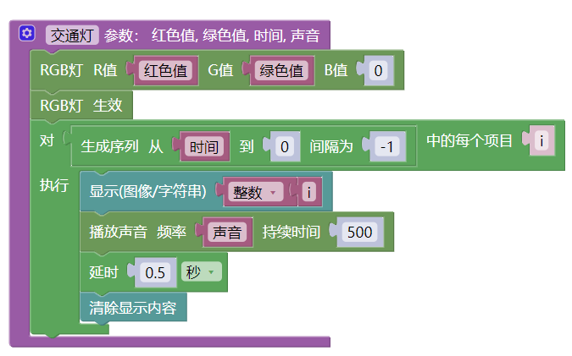

学一学
函数的参数
函数在定义的时候，可以为其设置参数。含参数的函数在调用时必须按顺序为每个参数指定具体的值。
定义函数的名称
设置函数的参数
本次函数调用时各个参数的具体值
调用函数
定义函数

Slide 11
04
拓展任务

Slide 12
课后思考
调整程序功能，在当前信号时间不足3秒时，提高无障碍提示音的频率。

